Slide 1
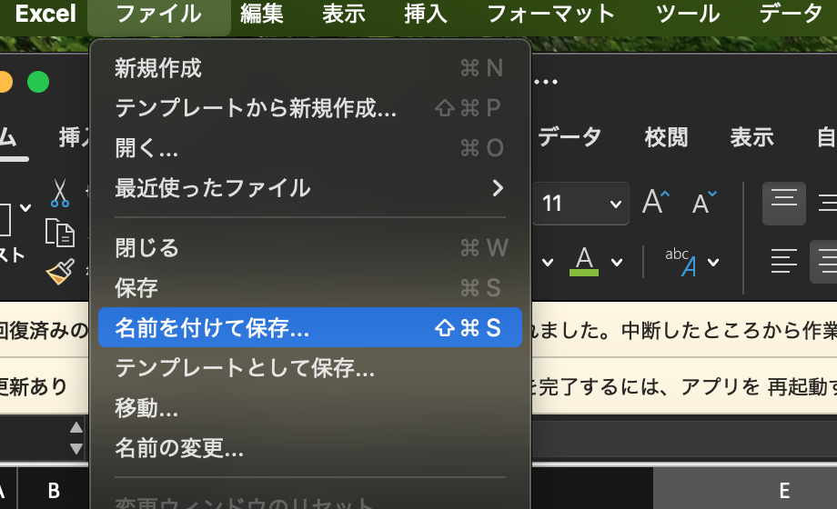
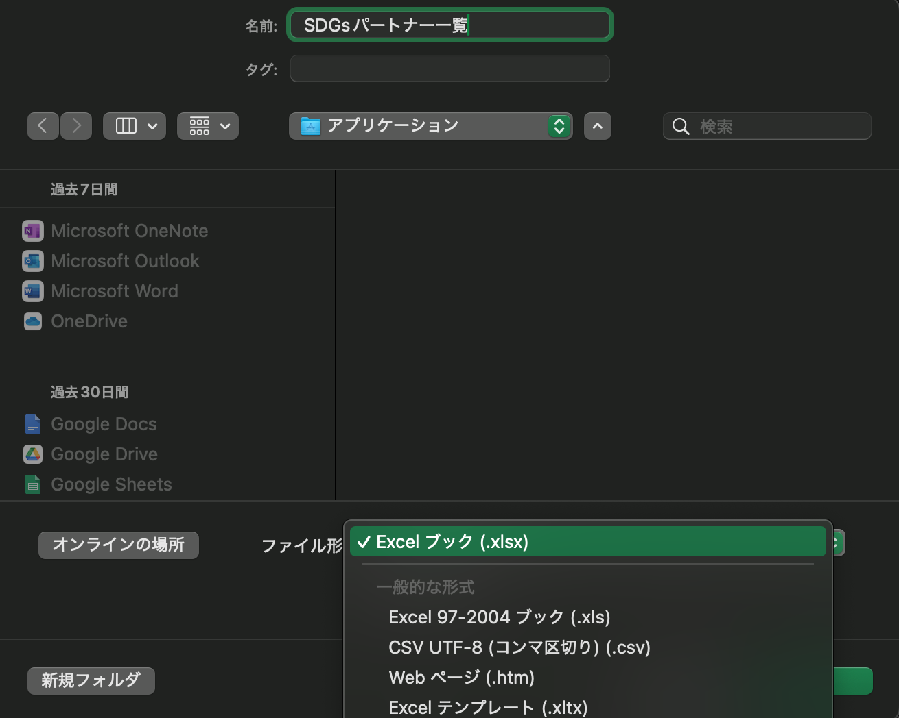
CSVファイルをExcelに変換する方法（Windows/Mac）
①ファイルの保存メニューを開く
②ファイル形式の変更・保存
トップメニューの「ファイル>名前を付けて保存」を選択してください。
「ファイル形式」で“Excelブック(.xlsx)”をし、保存してください。

